Slide 1
Redes de Comunicaciones de Datos

Slide 2
Introducción
Se desarrollaron redes de comunicaciones diferentes, según el tipo de señal
Conceptos:
  Transmisión de datos : envío y recepción de señales procedentes de ordenadores
  Red de datos: medios que permiten comunicar los ordenadores y equipos electrónicos entre sí

Slide 3


Introducción (II)
Red telefónica: conmutación de circuitos.

Slide 4
Introducción (III)
El mensaje se divide en paquetes (1500 bytes en Ethernet) y se les añaden cabeceras
Cada paquete utiliza el camino más adecuado
  los paquetes viajan por rutas diferentes
Al llegar al destino se ordenan
Conmutación de Paquetes
  No se ocupan recursos
  Tráfico se reparte dinámicamente
  Falla un tramo ➔los paquetes se envían por otro camino

Slide 5
Introducción (IV)
Conmutación de paquetes.

Slide 6
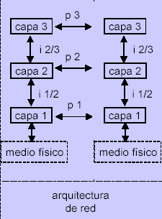
Protocolo de Comunicaciones
Comunicación entre ordenadores: proceso muy complejo
  Organizan en capas, distribuyendo responsabilidades
  Cada capa
    Realiza tareas
    Intercambia datos con la capa superior e inferior
    Capa de un nodo se comunica con su capa en el otro nodo
p Protocolo
i Interfaz
Protocolo: reglas y convenciones utilizadas en la comunicación
Protocolo de capa n: está en la capa n de cada nodo

Slide 7
Modelo de Referencia OSI
Aplicación
Transmisión de los bits
Define:
  Medio de Transmisión
  Características eléctricas
  Niveles de voltaje
Ej: 10BaseT y 100BaseT
Presentación
Sesión
Transporte
Red
Enlace de Datos
Física

Slide 8
Modelo de Referencia OSI
Aplicación
Transmisión entre nodos adyacentes:
  Sin errores
  Control de flujo
  Retransmisiones
Ej: protocolo Ethernet
Presentación
Sesión
Transporte
Red
Enlace de Datos
Física

Slide 9
Modelo de Referencia OSI
Encamina paquetes de datos de origen a destino
Determina la ruta más adecuada
Congestión de Red
Paquete no para él
  se reenvía a otro nodo
Ej: protocolo de Internet(IP)
Aplicación
Presentación
Sesión
Transporte
Red
Enlace de Datos
Física

Slide 10
Modelo de Referencia OSI
Aplicación
Protocolo de extremo a extremo
Reemsamblar paquetes en los extremos
Ej: protocolo control de transmisión (TCP)
Presentación
Sesión
Transporte
Red
Enlace de Datos
Física

Slide 11
Modelo de Referencia OSI
Aplicación
Mantener las sesiones entre nodos
  Crear
  Mantener
  Terminar
  Reanudar
Presentación
Sesión
Transporte
Red
Enlace de Datos
Física

Slide 12
Modelo de Referencia OSI
Aplicación
Presentación de la información
  Codificación
  Compresión
  Encriptación
Presentación
Sesión
Transporte
Red
Enlace de Datos
Física

Slide 13
Modelo de Referencia OSI
Aplicación
Emulación de terminales
Transmisión de ficheros
Correo electrónico
Ej: protocolo FTP, SMTP, HTTP
Presentación
Sesión
Transporte
Red
Enlace de Datos
Física

Slide 14
Protocolos de Comunicación (II)
Comunicación de datos en el modelo OSI
  Los datos pasan por todas las capas
  En cada capa:
  Origen:
    procesa los datos recibidos
    añade la cabecera (control)
    pasa a la capa inferior
  Destino:
    procesa los datos recibidos
    elimina la cabecera
    pasa a la capa superior

Slide 15
Protocolos de Comunicación (III)
Comunicación de datos en el modelo OSI
Aplicación
Aplicación
Presentación
Presentación
Sesión
Sesión
Transporte
Transporte
Red
Red
Red
Enlace de Datos
Enlace de Datos
Enlace de Datos
Física
Física
Física
PC
router
PC

Slide 16
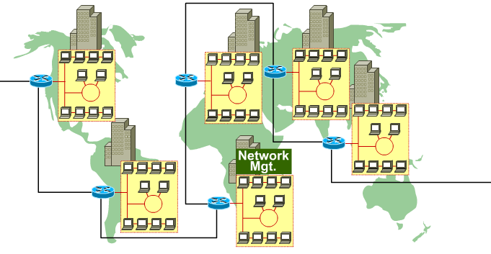
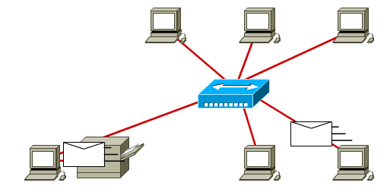
Tipos de Redes de Datos
En función del área geográfica
  Red de Area Local (LAN)
    Conectan varios dispositivos informáticos en áreas geográficas limitadas (PC, impresoras,...)
    Redes Privadas.- acceso a dispositivos compartidos.
    Ej: Ethernet
  Red de Area Amplia (WAN)
    Abarcan áreas geográficas extensas (país, continentes,..)
    Interconectan LAN utilizando las redes telefónicas
LAN: Local Area Network
WAN: Wide Area Network

Slide 17
Tipos de Redes de Datos (II)
Red de Area Local Ethernet
  Original: cable coaxial al que se conectan los dispositivos (medio - bus, dispositivos - PC)
  Estructura de Señalización: CSMA/CD
  Mensajes: Paquetes o Tramas
  Es el más utilizado: fácil de entender e instalar

Slide 18
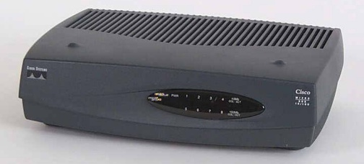
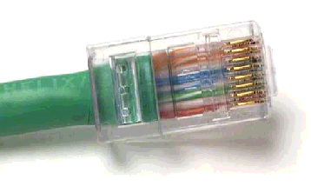
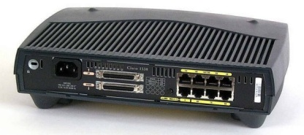
Tipos de Redes de Datos (III)
Red de Area Local Ethernet (cont.)
  Tipos de Red: 10BaseT y 100BaseT
Delante
Velocidad de Transmisión
Tipo de Cable
HUB
Conectores RJ45
Detrás
Las estaciones se conectan a Electrónica de Red (hub o switches) mediante cable de pares

Slide 19
Interconexión de Redes
Dispositivos
  Conmutadores (switches)
    Interconectan nodos de red ➔ todo el ancho de banda
    Unir muchos nodos sin reducir rendimiento
  Enrutadores (routers)
    Interconectan redes
    Garantizar que la información llegue a destino
    Tablas con información de enrutamiento

Slide 20
Interconexión de Redes (II)
Técnicas de comunicación
  Enlaces punto a punto
    Alquiler de línea/s a operador telefónico (2 Mbps)
  Conmutación de circuitos
    Establecimiento de circuito físico (RDSI - 2Mbps)
  Conmutación de paquetes
    Red de conmutación de paquetes para transmitir datos
    Ej: Frame Relay - 2 Mbps, ATM - 2,5 Gbps

Slide 21

Control y Protección de Datos
Objetivo: los datos lleguen al destino sin modificarse
Funciones de Control
  Control de Flujo
    Problema: emisor envía a velocidad mayor de la que el receptor puede procesar
    Solución: Intercambio de mensajes.
Mensaje
Confirmación
Emisor
Receptor

Slide 22
Control y Protección de Datos (II)
Control de Errores
  Causas: Interferencias, Averías,..
  Manifiestan: datos distintos de los esperados
  Como detectarlos: añadir información redundante
    No es muy eficaz
Mensaje con error
Petición de Retransmisión
Mensaje
Emisor
Receptor
  Bit de paridad: añadir un bit para hacer que el número de 1’s sea par o impar.

Slide 23
Control y Protección de Datos (III)
Protección de Datos. Encriptación
  Actividades: transacciones bancarias, pago de impuestos, compras
  Métodos de Encriptación o Cifrado
    Emisor .- modifica aplicando una clave secreta
    Receptor.- descifra aplicando la misma clave (u otra)
Mensaje Encriptado: K9T4
Emisor
Receptor
Mensaje: HOLA
Mensaje: HOLA

